Slide 1


Slide 2
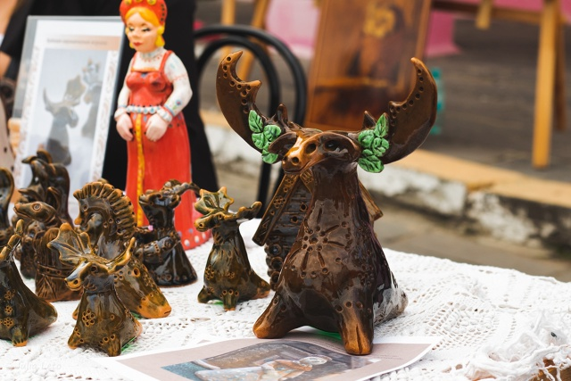
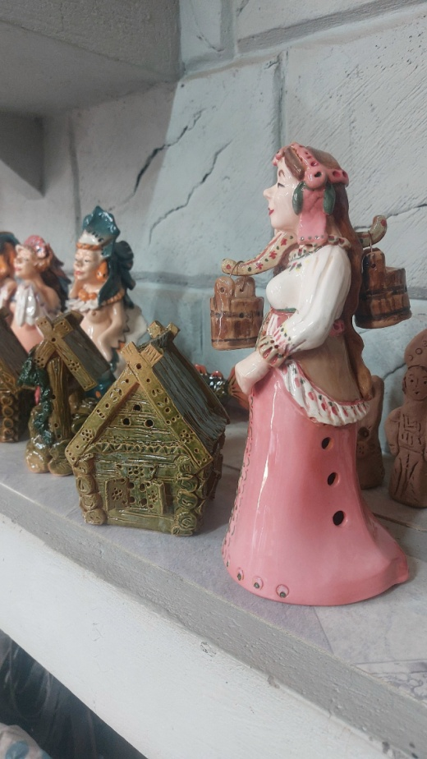
Наши специальности:
Художественная керамика

Slide 3
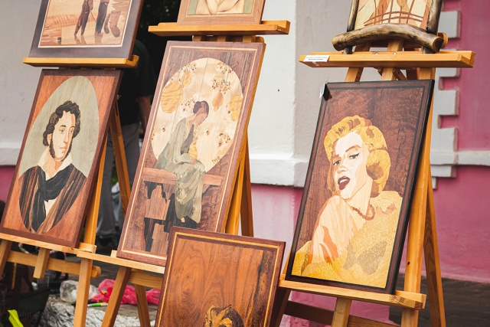
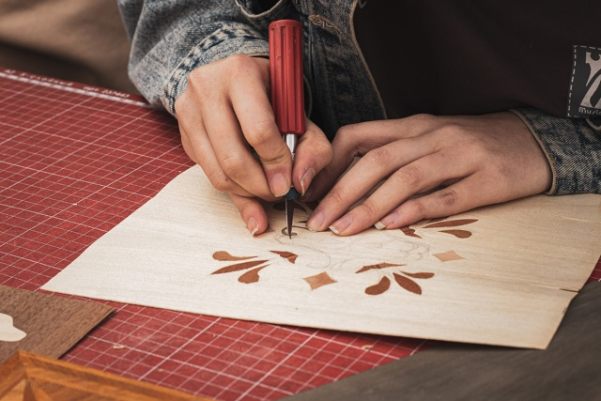
Маркетри

Slide 4
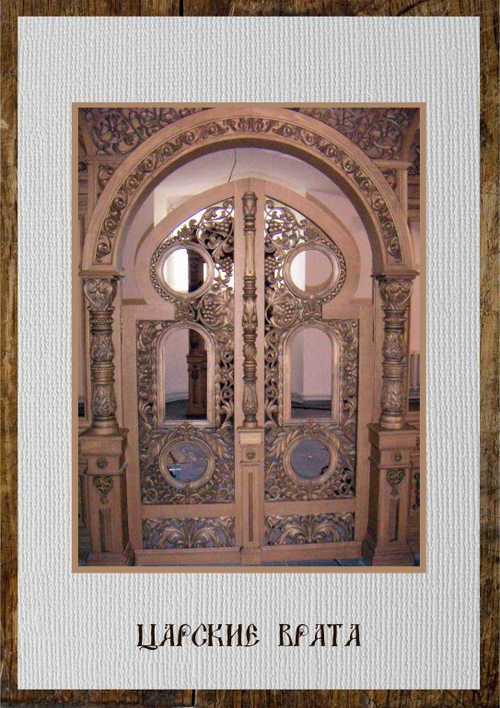
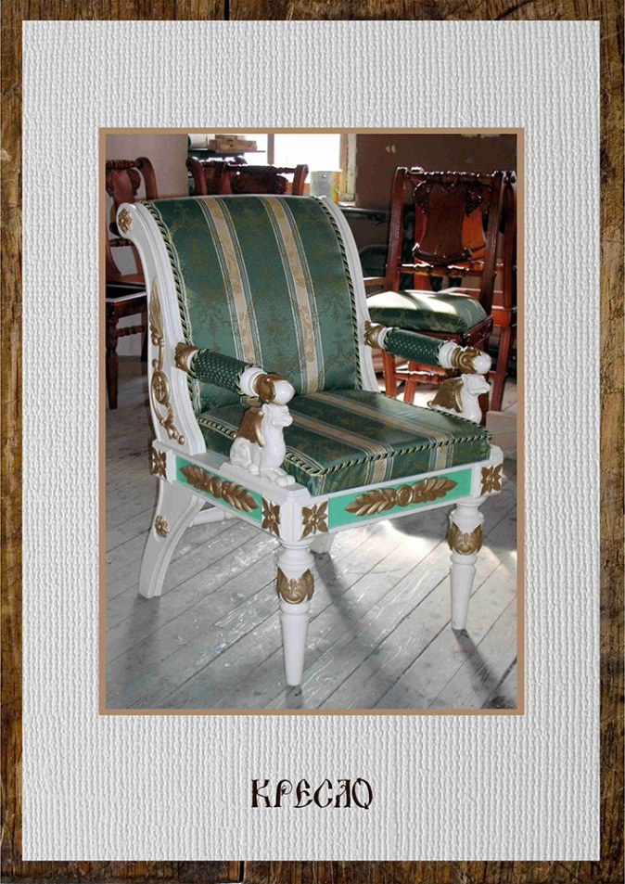
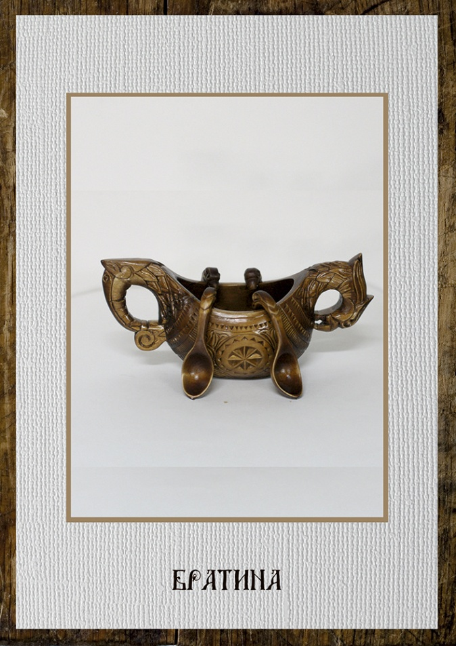
Художественная резьба

Slide 5

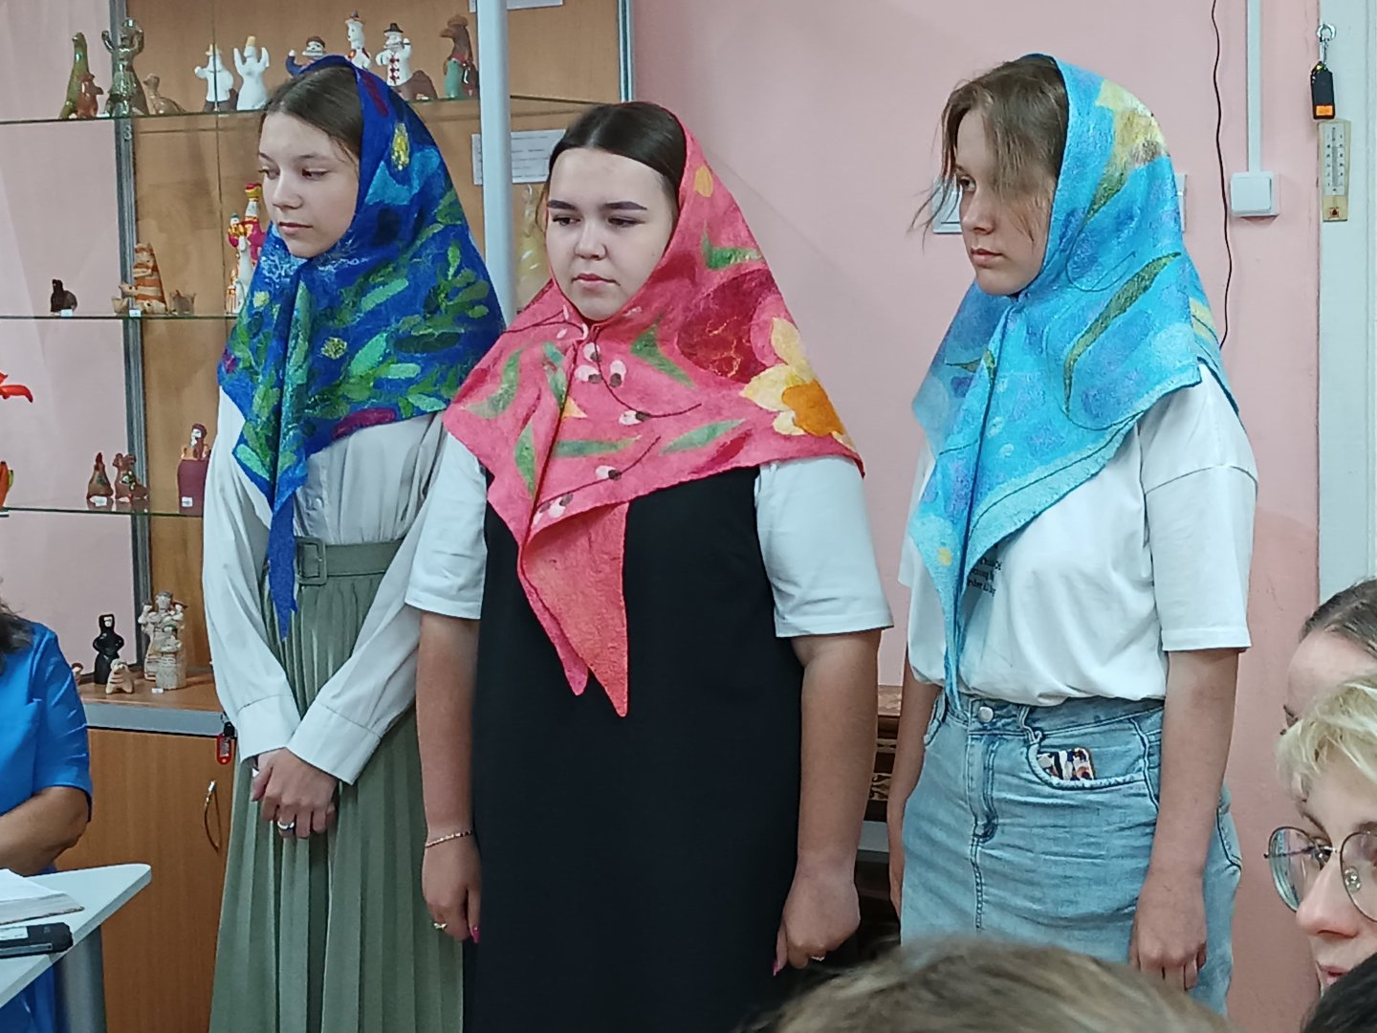
Наши специальности:
Художественная вышивка

Slide 6
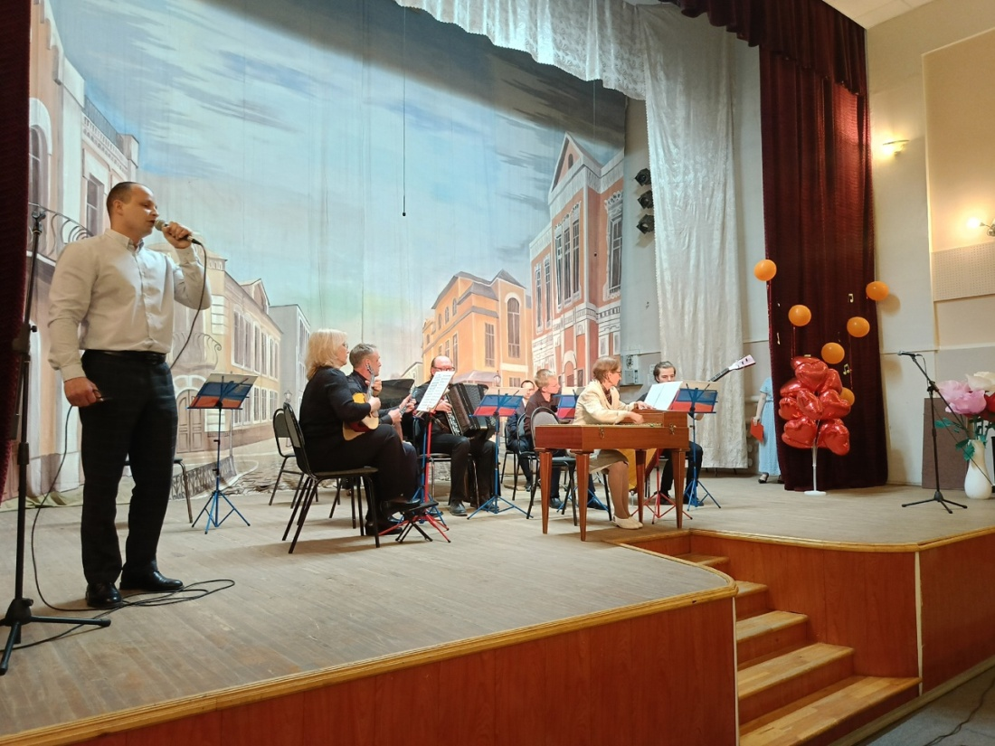
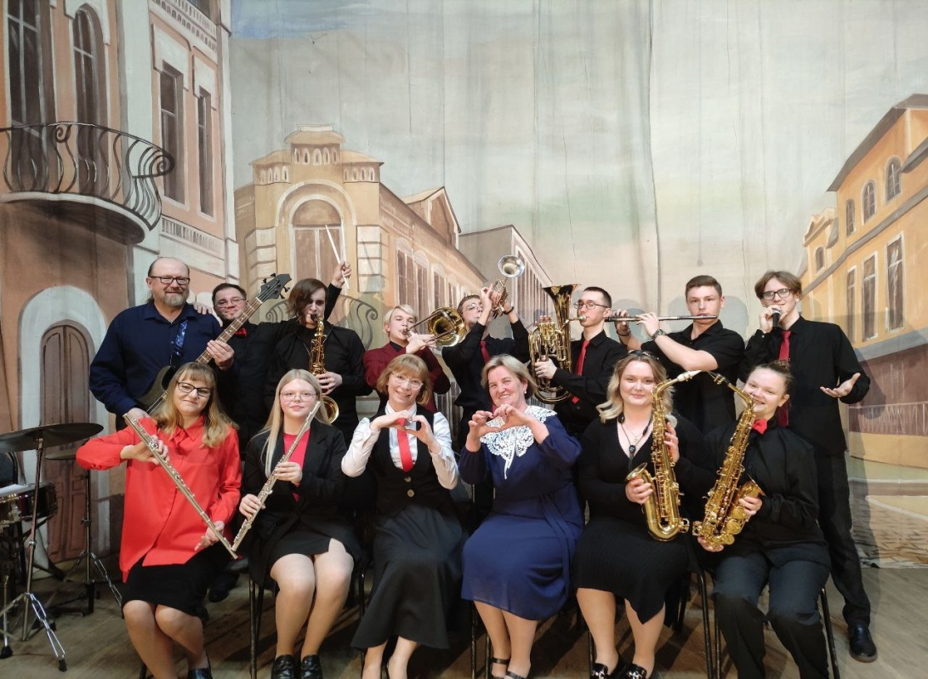
Инструментальное исполнительство

Slide 7
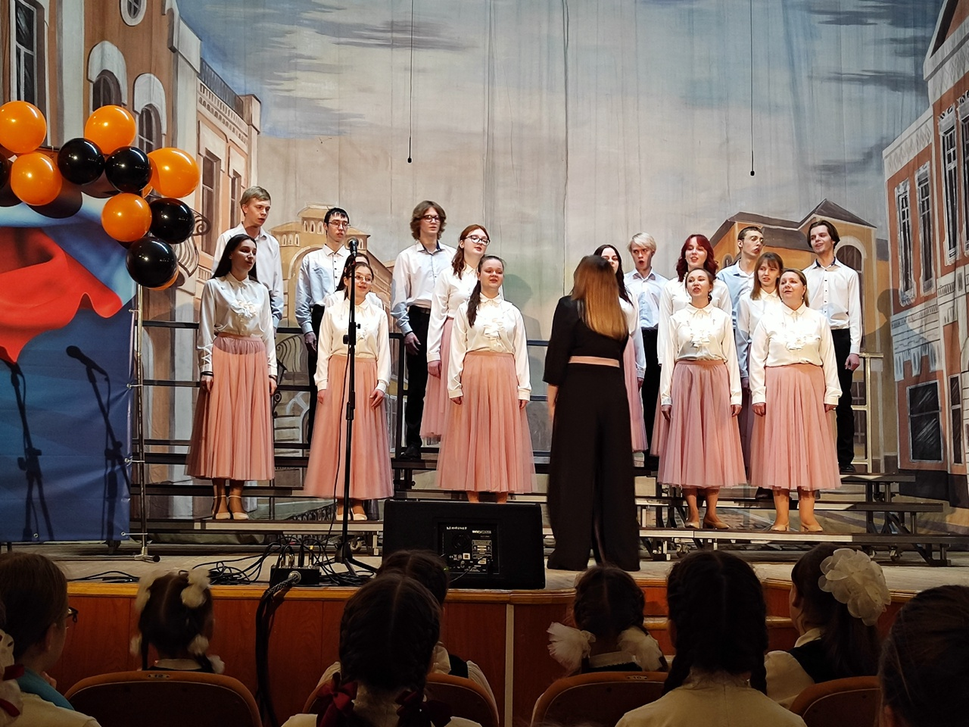
Хоровое дирижирование

Slide 8
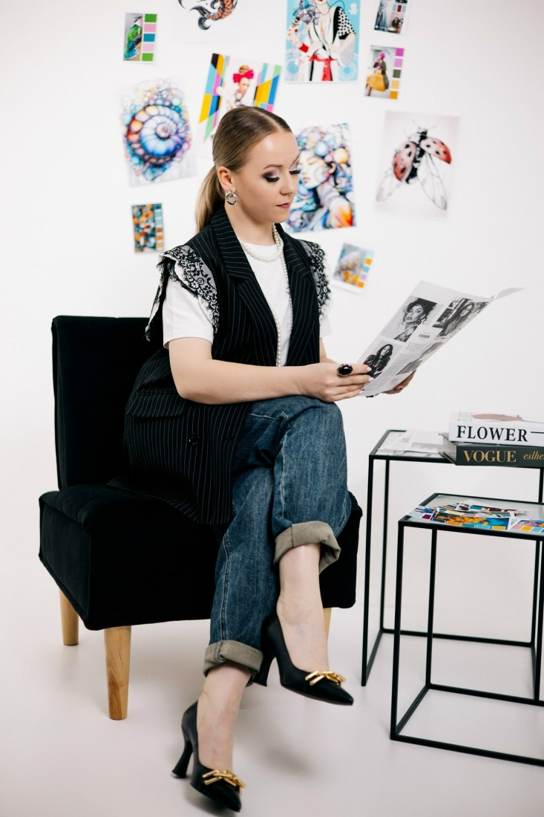
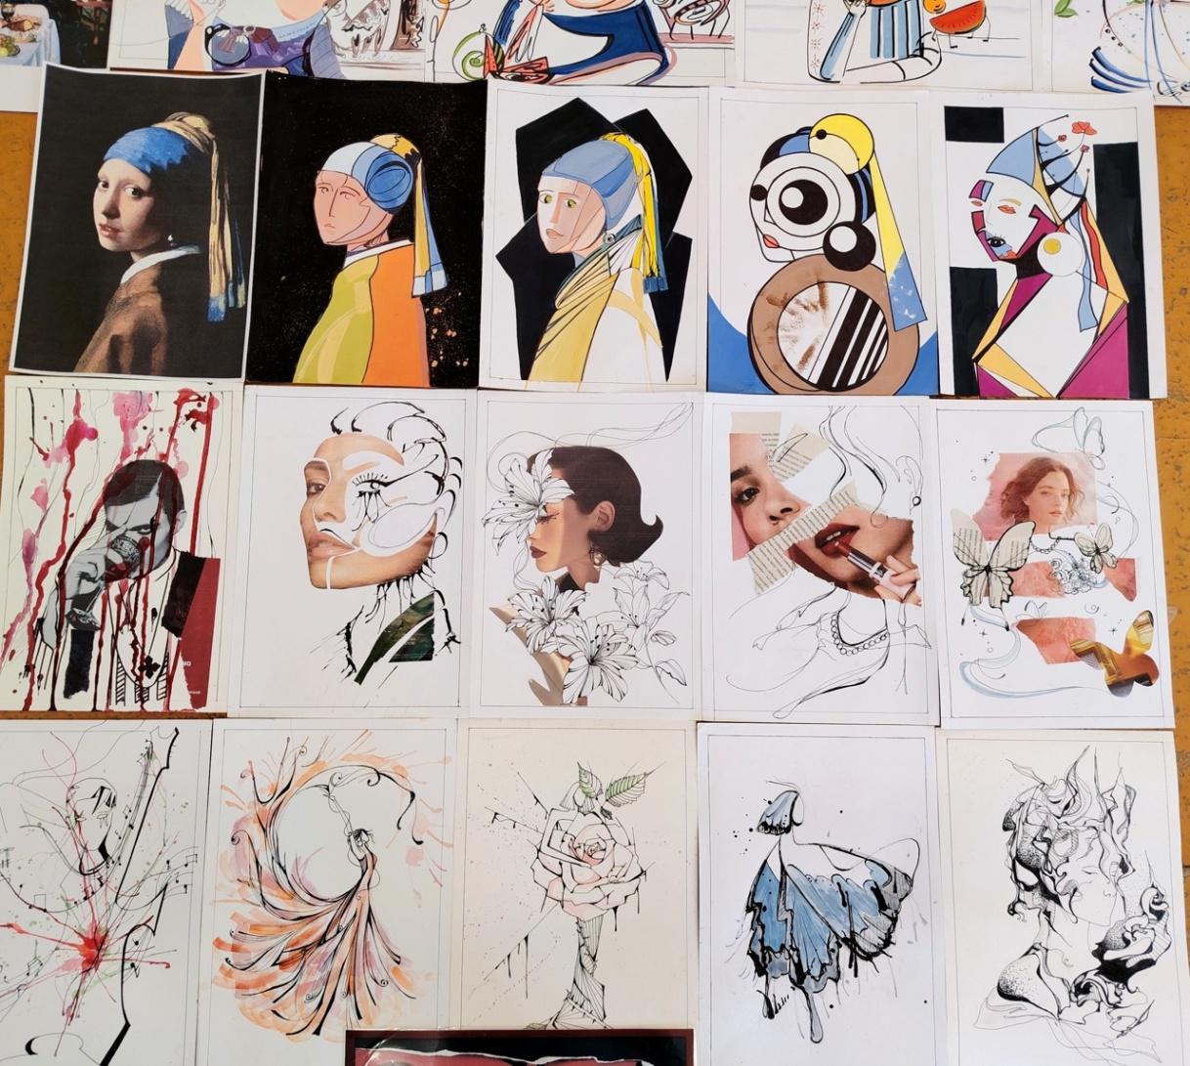
Дизайн по отраслям

Slide 9
Трудоустройство выпускников

Slide 10
Контактные телефоны: тел., факс 8(49435) 4-39-57
Адрес электронной почты: boki@dkko.kostroma.gov.ru
Почтовый адрес:
157000, Костромская область, г. Буй ул. Карла Маркса, д. 1/4
Официальный сайт: buycollege.kst.muzkult.ru

Slide 11
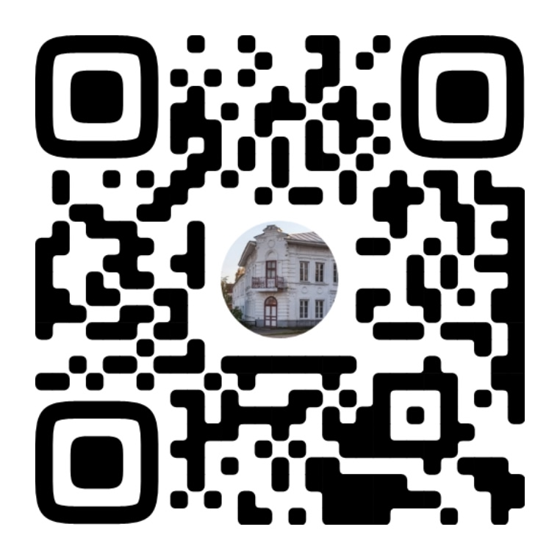

Slide 12
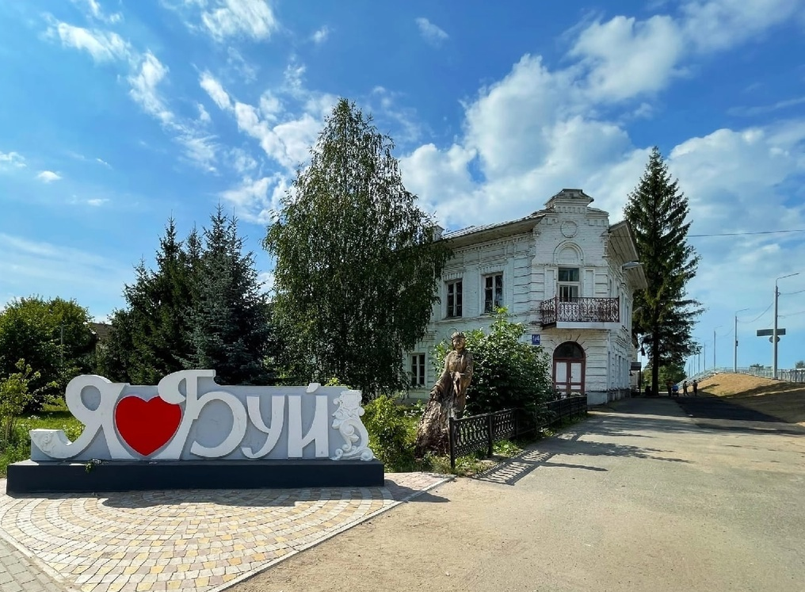
Добро пожаловать в Буйский областной колледж искусств !

